Slide 1

dezembro | 2023
TV 3.0
Raymundo Barros / Conselho de Comunicação Social

Slide 2

Papel
do fórum
dezembro | 2023
Decreto
nº 4.901 / 2003
Decreto
nº 5.820 / 2006
Decreto
Fórum SBTVD
_ decisão de instituir um Sistema Brasileiro de TV Digital;
_ estimular a pesquisa e o desenvolvimento e propiciar a expansão de tecnologias brasileiras e da indústria nacional relacionadas à tecnologia de informação e comunicação.
_ criação do Fórum SBTVD para assessorar o governo acerca de políticas e assuntos técnicos referentes à aprovação de inovações tecnológicas, especificações, desenvolvimento e implantação do Sistema Brasileiro de TV Digital Terrestre.
_ composto por representantes dos setores de radiodifusão, academia, indústrias de transmissão, recepção e software, elaborou as primeiras normas do SBTVD-T em 2007, considerado na época o mais avançado do mundo, permitindo o início oficial das transmissões naquele mesmo ano.
_ Desde então, as normas têm sido continuamente revisadas e atualizadas pelo Fórum, contribuindo para manter a qualidade, a relevância, a competitividade e a sustentabilidade da TV aberta e gratuita brasileira. Dessa forma, o Fórum contribui para promover a cultura nacional e o acesso à informação e ao entretenimento, através da pluralidade de programações disponíveis por meio das emissoras de televisão privadas, públicas e estatais, exploradas diretamente pela União ou mediante outorgas.

Slide 3
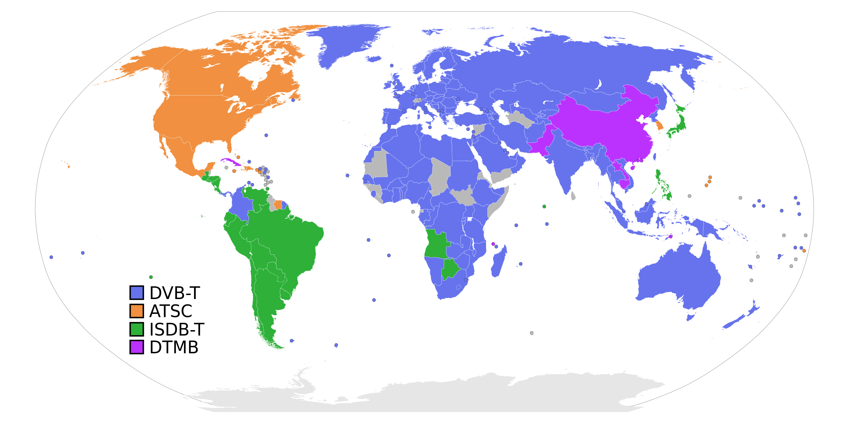
Internacionalização da
TV Digital Brasileira
dezembro | 2023
As inovações tecnológicas propostas pelo Brasil foram incorporadas ao padrão ISDB-T, atualmente adotado por 20 países.

Slide 4

papel da
tv ABERTA
NO BRASIL
dezembro | 2023
A força e a relevância de TV aberta no Brasil são únicas no mundo.
Consumo de mídia na TV | janeiro 2023
Fonte: Kantar - Cross Platform View e Nielsen - The Gauge

Slide 5
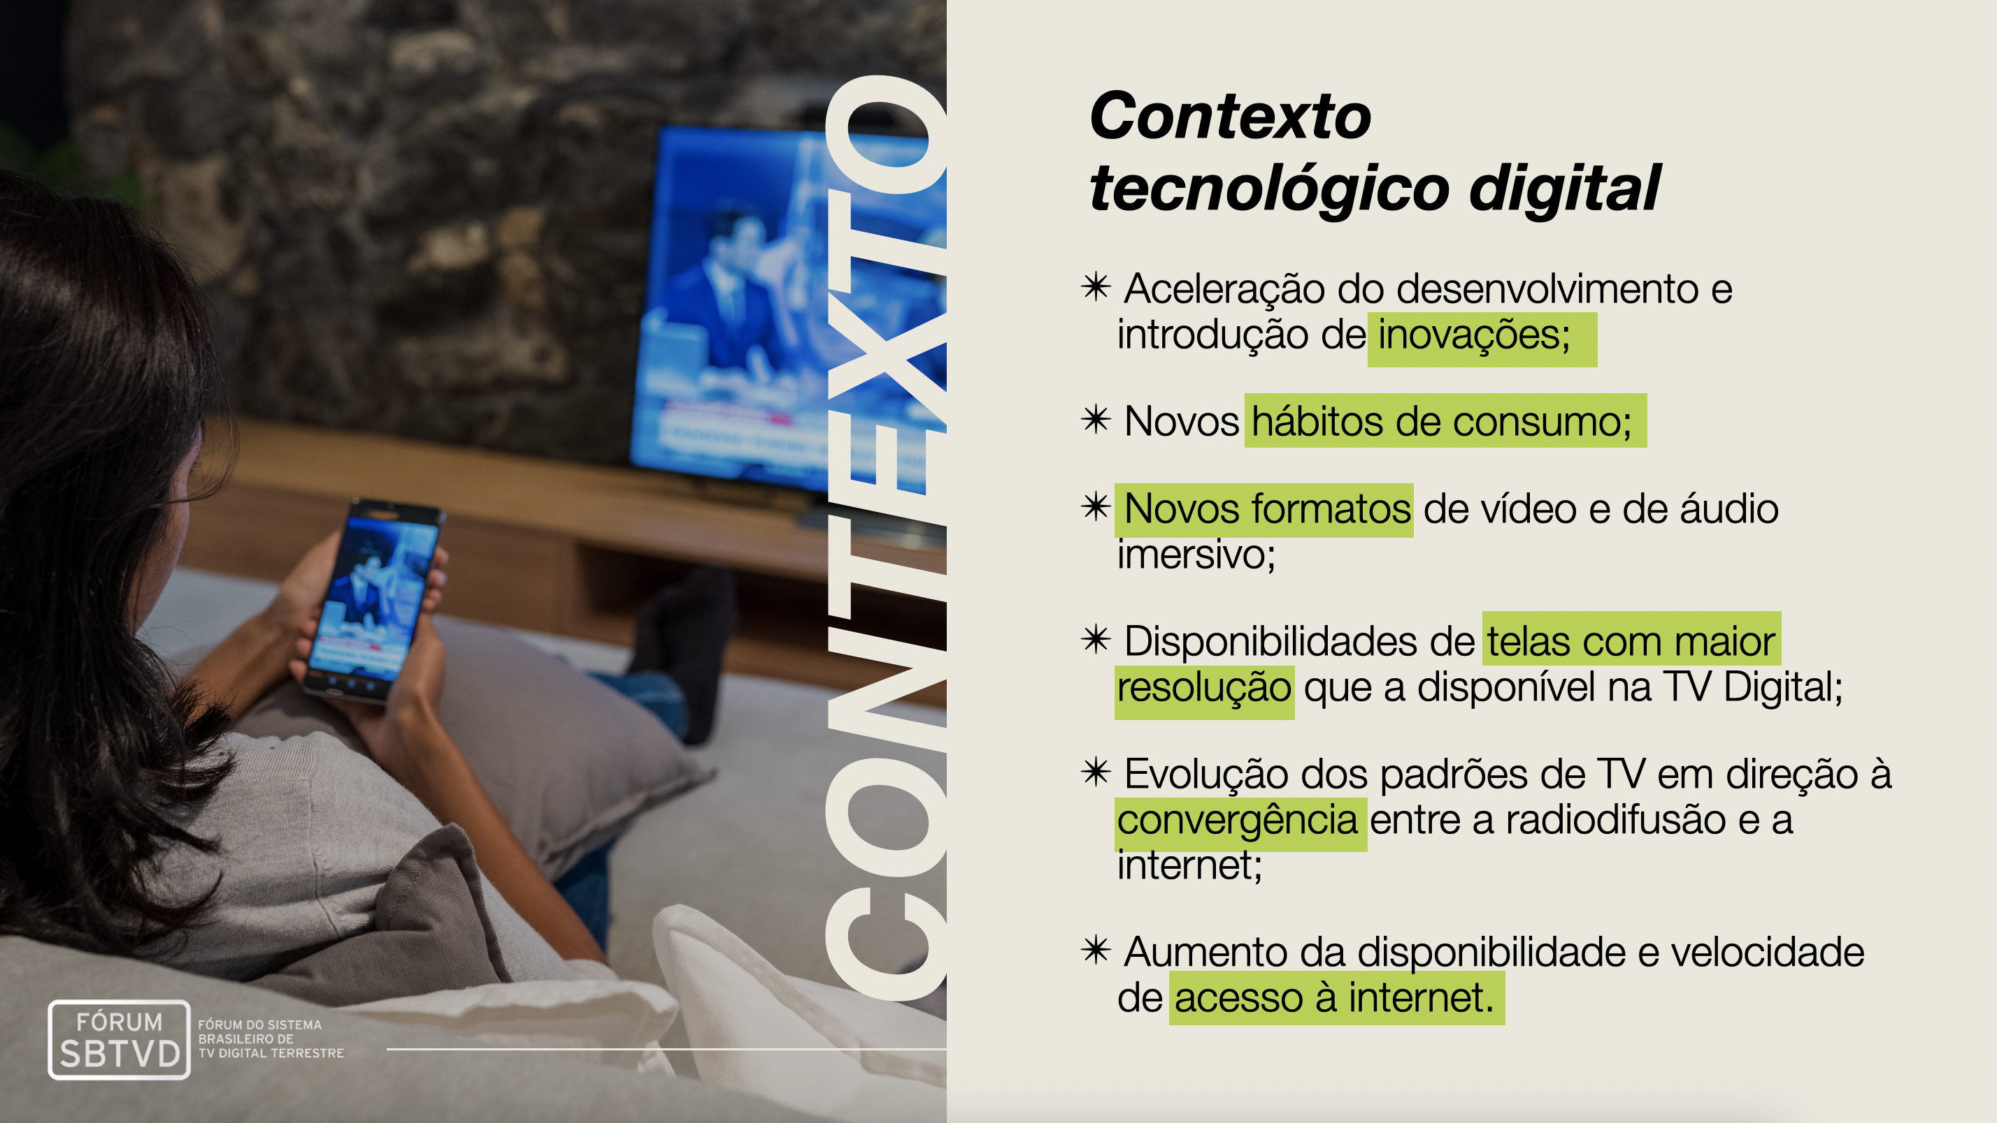
dezembro | 2023

Slide 6
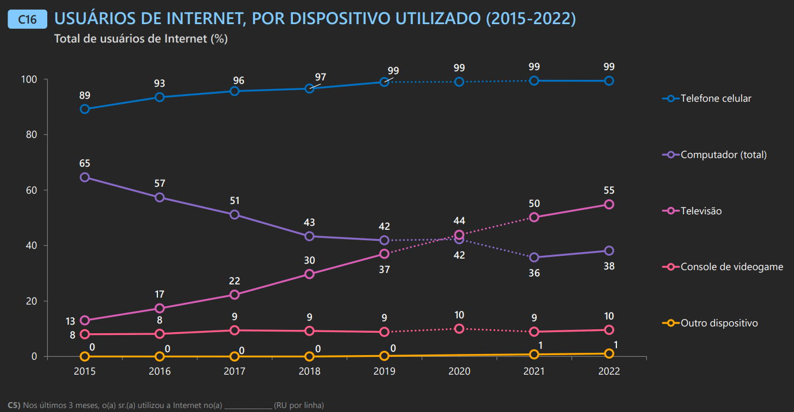
dezembro | 2023
Fonte: CGI.br, 2023. Pesquisa sobre o uso das tecnologias de informação e comunicação nos domicílios brasileiros: TIC Domicílios 2022.

Slide 7
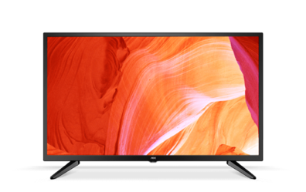
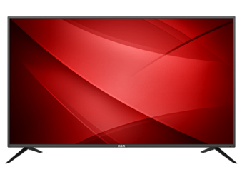
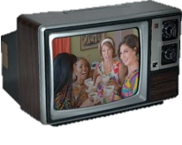








Evolução da TV terrestre no Brasil
dezembro | 2023
1950
1972
2007
2021
2025
TV 1.0
TV 1.5
TV 2.0
TV 2.5
TV 3.0
ANALÓGICA
Preto & Branco
ANALÓGICA
Colorida
DIGITAL HD
Mobilidade
Interatividade
HDR
Áudio Imersivo
DTV Play
Conteúdo Personalizado
Experiência com a TV baseada em apps
Vídeo UHD/HDR
Áudio Imersivo
Recursos de Acessibilidade Aprimorados
Sistema Avançado de Alerta de Emergência Baseada em IP
Segmentação Geográfica
Fonte: CGI.br, 2023. Pesquisa sobre o uso das tecnologias de informação e comunicação nos domicílios brasileiros: TIC Domicílios 2022.

Slide 8
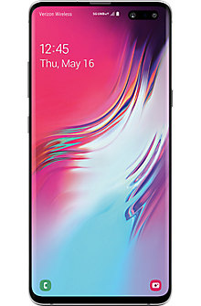
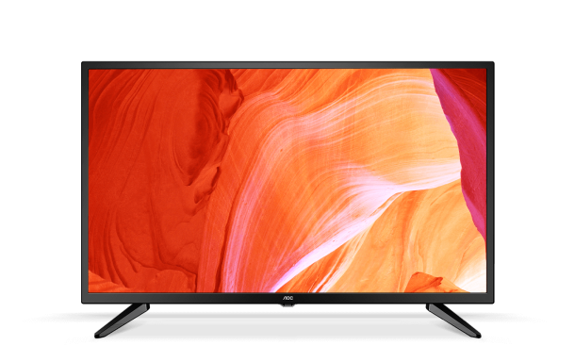
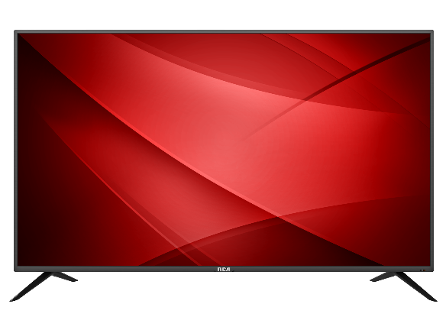
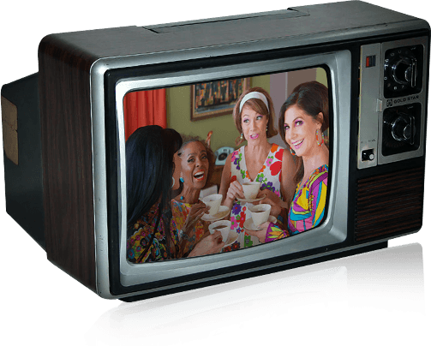

Gerações de tecnologia no Brasil
dezembro | 2023
analógico
VOZ
SMS
WEB
VOD
IoT
digital
1G
2G
2.5G
3G
3.5G
4G
4.5G
5G
1990
1998
2004
2013
2022
1972
2007
2021
2025
TV 1.5
TV 2.0
TV 2.5
TV 3.0
ANALÓGICA
Colorida
DIGITAL HD
+Mobilidade
+Interatividade
HDR
Áudio Imersivo
DTV Play
BROADCAST + BROADBAND

Slide 9


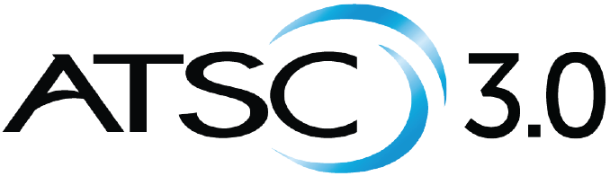
dezembro | 2023
Vários países, principalmente na Europa, que haviam adotado inicialmente o DVB-T transmitindo programações SD, iniciaram posteriormente uma migração para DVB-T2 para transmitir programações HD. A França vai lançar programações 4K com DVB-T2 para as Olimpíadas de 2024.
O padrão ATSC 3.0 foi lançado na Coreia do Sul em 2017 para prover programações 4K. Em 2018 foi lançado nos EUA, mas por falta de espectro foram lançadas apenas programações HD/HDR, com foco em novos serviços de integração entre radiodifusão e internet. Jamaica, Trinidad & Tobago, Canadá e México também adotaram essa tecnologia.
2ª geração de TV Digital no mundo
Advanced
ISDB-T
Tecnologia desenvolvida e adotada no Japão para a 2ª geração de TV Digital, permite recepção móvel HD e fixa 4K, podendo chegar a 8K com a agregação de canais. Data de lançamento ainda não anunciada.
DTMB-A
Tecnologia desenvolvida na China para a 2ª geração de TV Digital, porém ainda não adotada.
5G Broadcast
Sistema de TV Digital baseado na tecnologia das redes celulares, que busca viabilizar recepção aberta e gratuita em smartphones. Tecnologia em desenvolvimento, utilizada em testes e demonstrações, principalmente na Europa, mas ainda não adotada nos telefones celulares e nem adotada para transmissão em nenhum país até o momento.
Índia
A Índia possui TV Digital com DVB-T2, mas está testando e pretende selecionar uma nova tecnologia para distribuição de TV Digital para telefones celulares. ATSC 3.0 e 5G Broadcast estão em avaliação, mas não há um prazo definido para a decisão final.

Slide 10
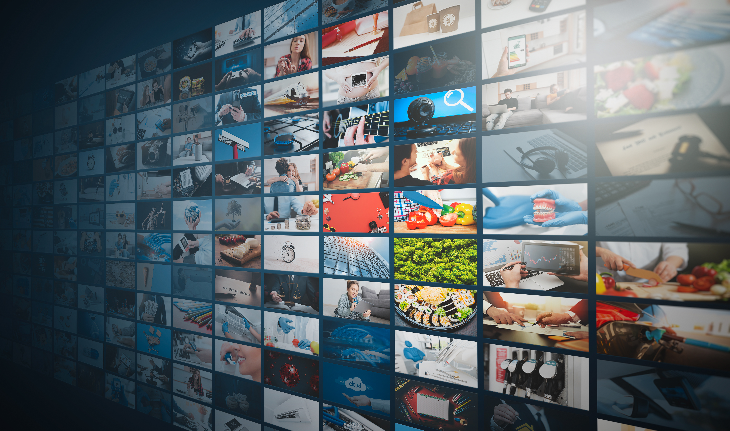
dezembro | 2023
Características da TV 3.0
Decreto nº 11.484 / 2023

Slide 11
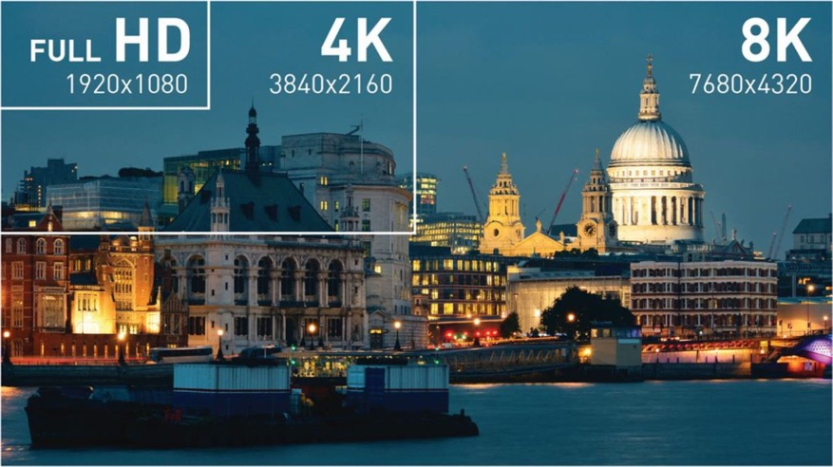
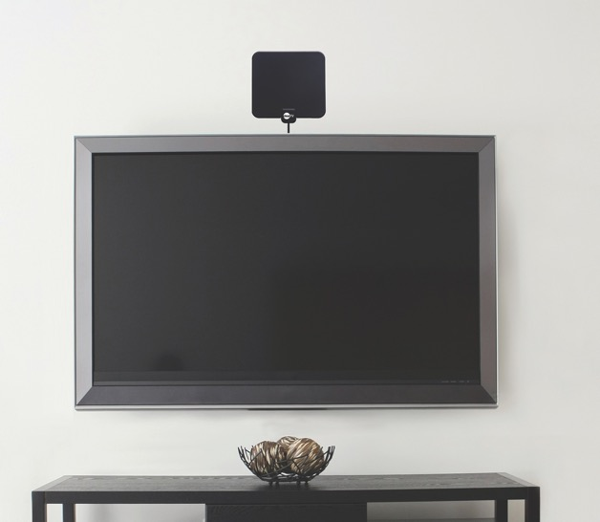
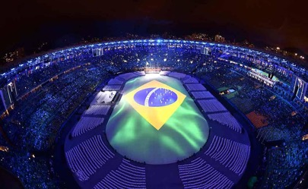
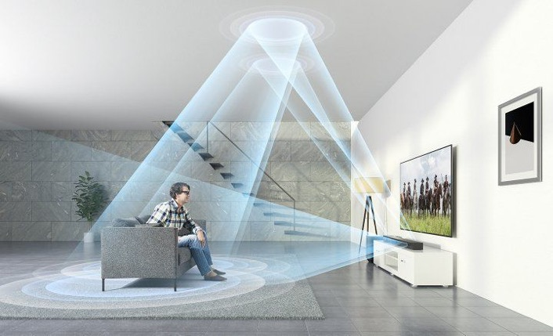
dezembro | 2023
I - recepção fixa, com antena externa e interna, e móvel
II - qualidade audiovisual superior à da primeira geração do SBTVD-T

Slide 12


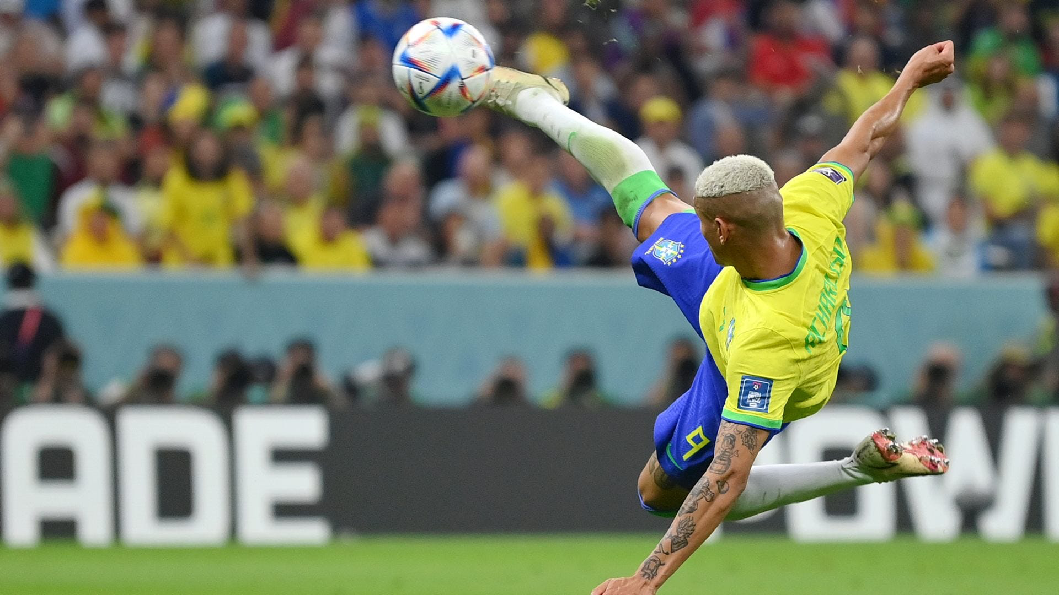

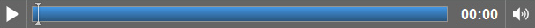

dezembro | 2023
III - integração entre conteúdo transmitido pelo serviço de radiodifusão e
pela internet
IV - interface de
usuário baseada
em aplicativos
Fusão e Harmonização Broadcast-Broadband -
o melhor dos dois mundos: alcance e personalização

Slide 13
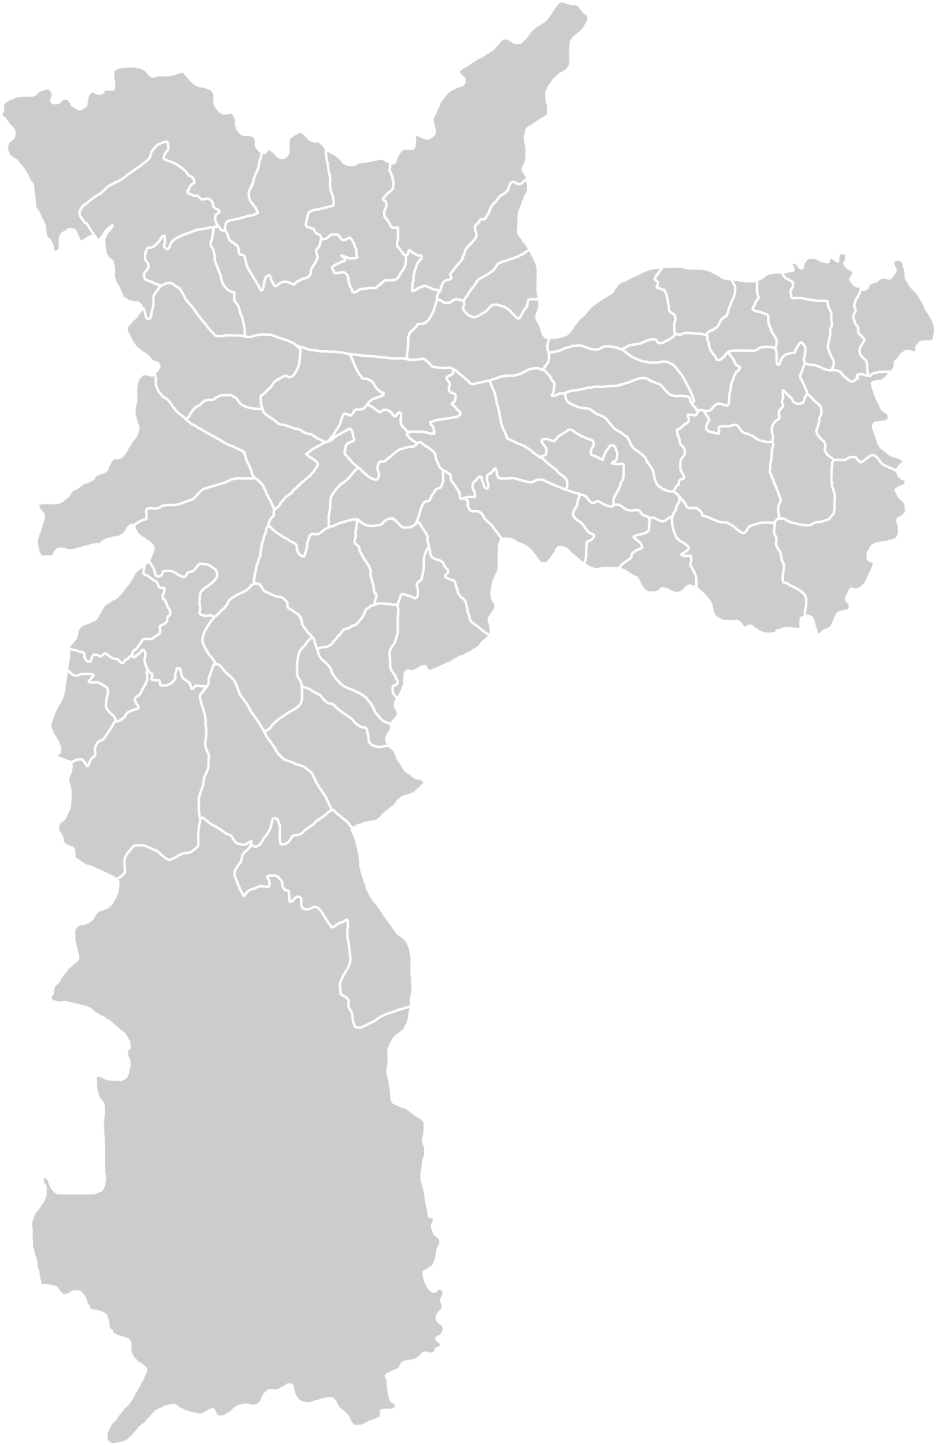
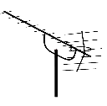




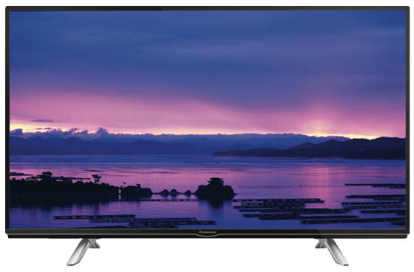






dezembro | 2023
V - segmentação de conteúdo de acordo com localização geográfica dos telespectadores
VI – MODELOS DE NEGÓCIOS E SERVIÇOS DIGITAIS PERSONALIZADOS
PROG A
PROG B
PROG C
Moacyr
logado
PROG C
PROG D
PROG E
Ana
logada

Slide 14
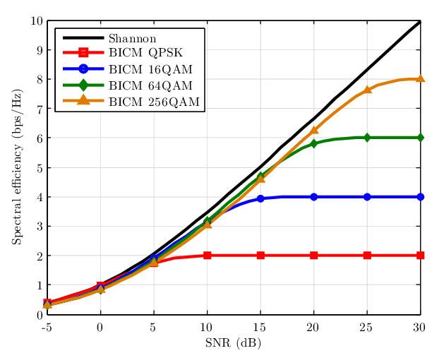

dezembro | 2023
VII - uso otimizado do espectro de radiofrequências destinado ao serviço de radiodifusão de sons e imagens e aos serviços ancilares
VIII - novas formas de acessar a conteúdos culturais, educativos, artísticos e informativos

Slide 15
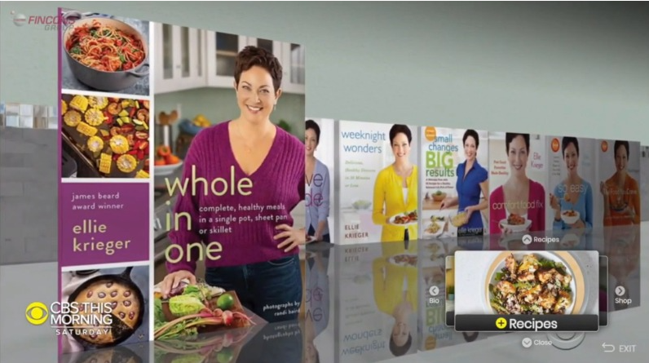
dezembro | 2023
VII - uso otimizado do espectro de radiofrequências destinado ao serviço de radiodifusão de sons e imagens e aos serviços ancilares
VIII - novas formas de acessar a conteúdos culturais, educativos, artísticos e informativos

Slide 16

dezembro | 2023
Outras Características da TV 3.0
Call for Proposals

Slide 17
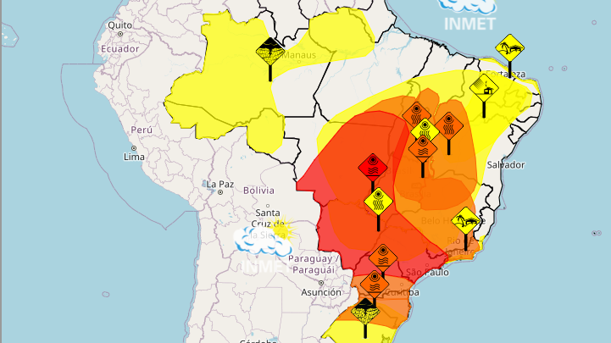


dezembro | 2023
recursos avançados
de acessibilidade
alerta de
emergência

Slide 18

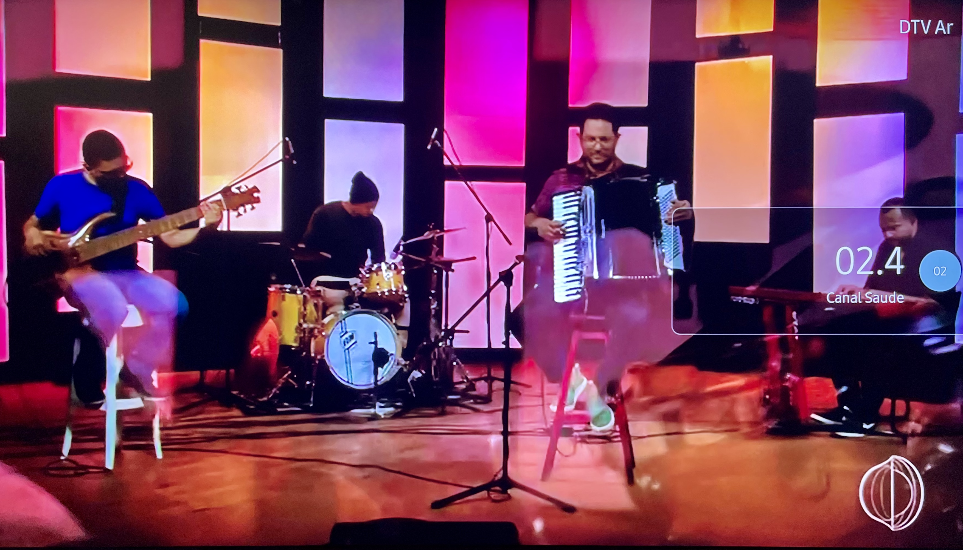
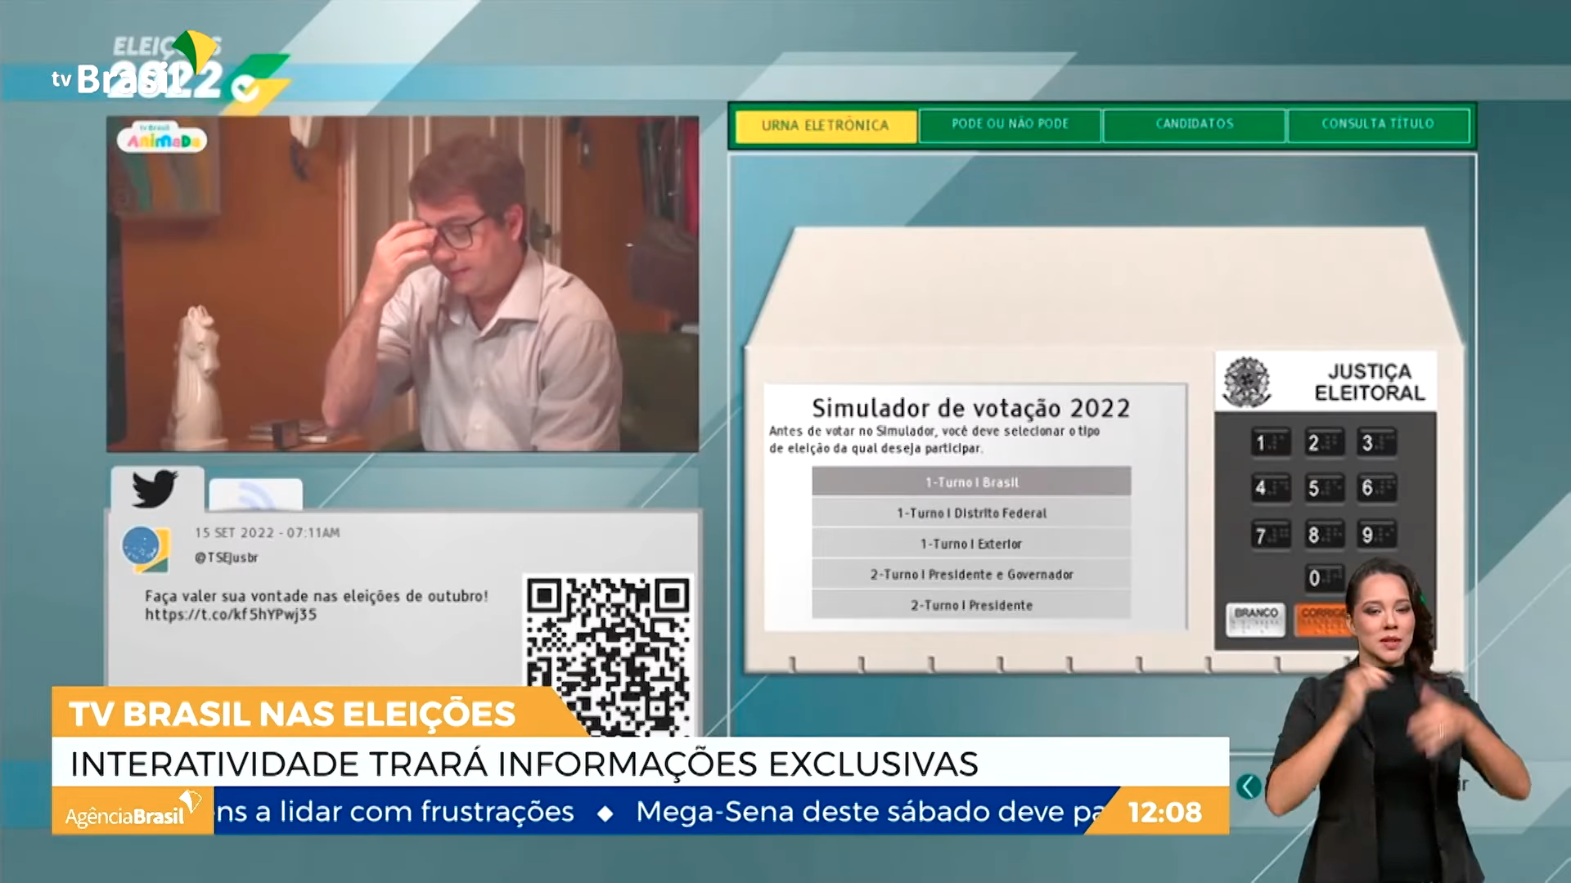
Suporte a todos os casos de uso da TV Digital atual (TV 2.5), incluindo:
dezembro | 2023
multiprogramação
interatividade
etc.

Slide 19
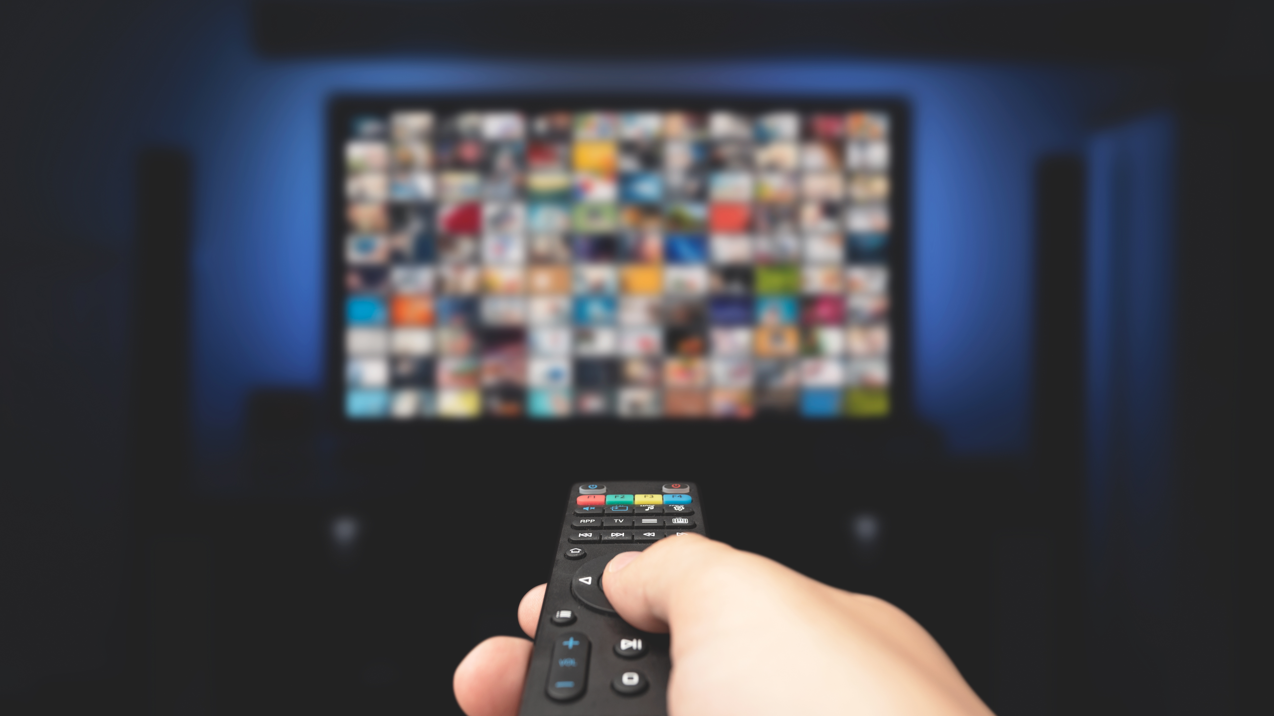
projeto tv 3.0
dezembro | 2023
fase 1
fase 2
fase 3
Testes complementares
P&D
Normatização
Demonstrações
Chamada internacional de propostas
Teste & avaliação
2020
2021
2022-24
Fonte: Kantar - Cross Platform View e Nielsen - The Gauge

Slide 20













Fase 1 (2020)
Call for Proposals
dezembro | 2023
30 tecnologias candidatas
Camada Física
Camada de Transporte
Codificação de Vídeo
Advanced ISDB-T
ATSC 3.0
5G Broadcast / EnTV
DTMB-A
ROUTE/DASH
SMT
ARIB MMT
ATSC 3.0 MMT
AVS3
VVC main / multilayer
HEVC / SHVC
LCEVC (multilayer)
Dynamic Resolution Encoding (single layer)
SL-HDR (1/2/3)
SMPTE ST 2094-10 (Dolby Vision)
SMPTE ST 2094-40 (HDR10+)
V3C (V-PCC / MIV)
ATSC 3.0 AEA
Codificação de Aplicações
Codificação de Áudio
Advanced ISDB-T
DTNEL Application Coding
ATSC 3.0
MPEG-H Audio
Guaraná
NCL 4.0
AC-4
AVSA
MPEG-H Audio
Legendas
IMSC1
ARIB-TTML
AVS Captions

Slide 21










financiados pelo
Min. das Comunicações através do CNPq
Fase 2 (2021)
Teste & Avaliação
5
meses de teste
(julho a dezembro)
~70
pesquisadores envolvidos
Proponentes, Universidades, Membros do Fórum e empresas parceiras
forneceram equipamentos
para os testes
4
modelos de antenas internas MIMO foram recebidas em resposta ao Call for Prototypes

Slide 22
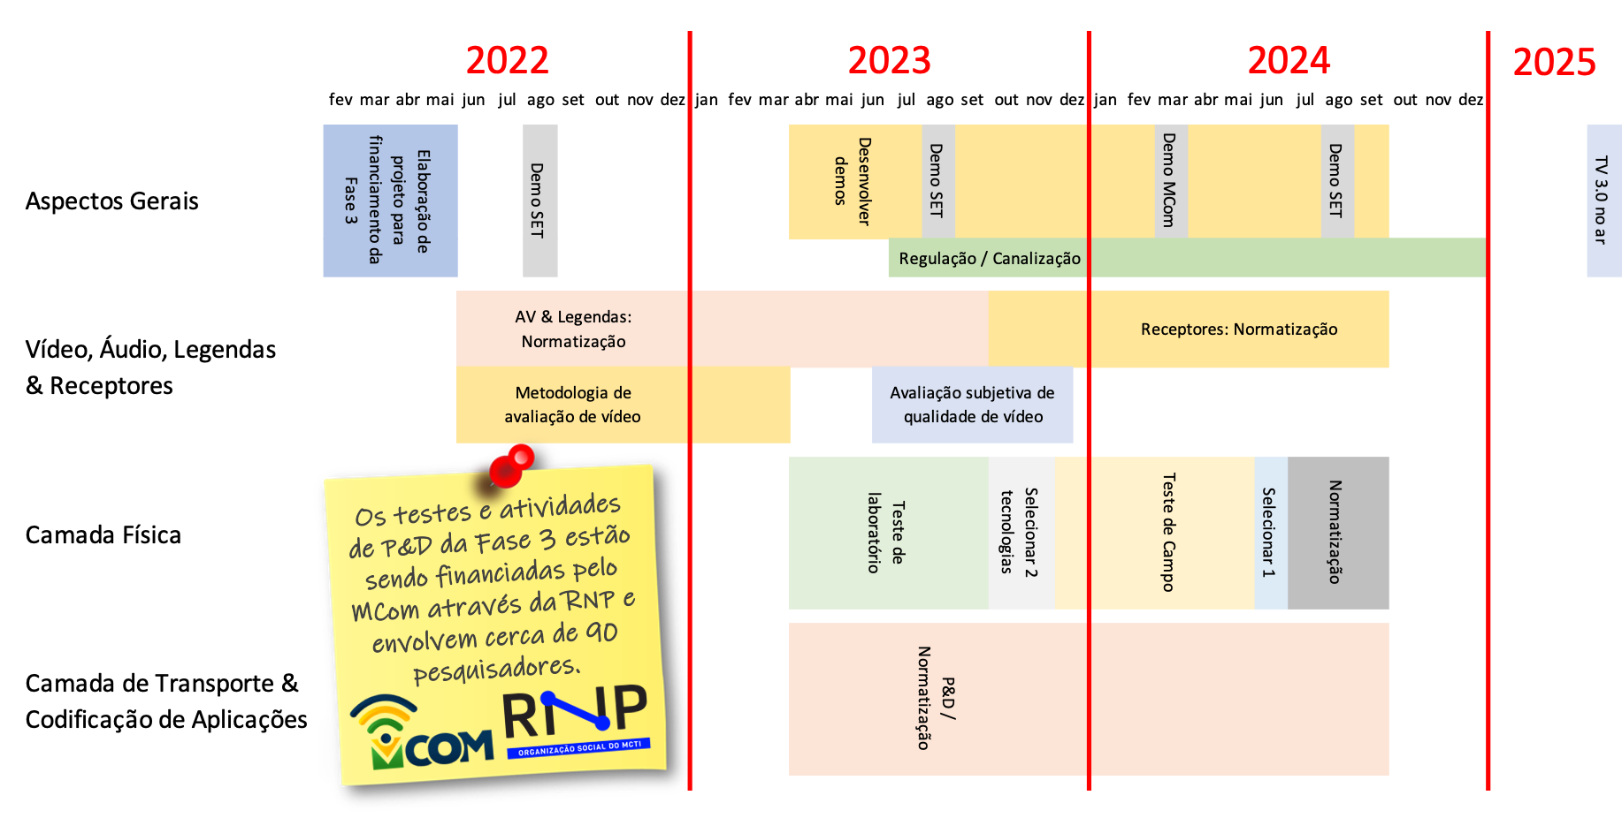
Fase 3 (2022-24)
Conclusão do Projeto
dezembro | 2023
2022
2023
2024
2025

Slide 23




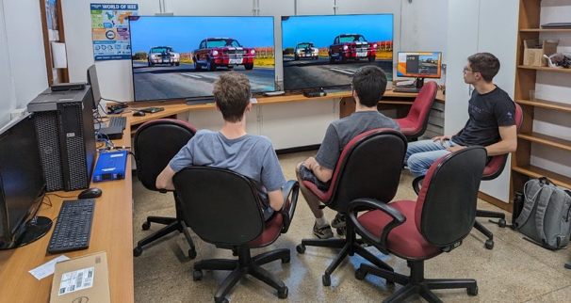
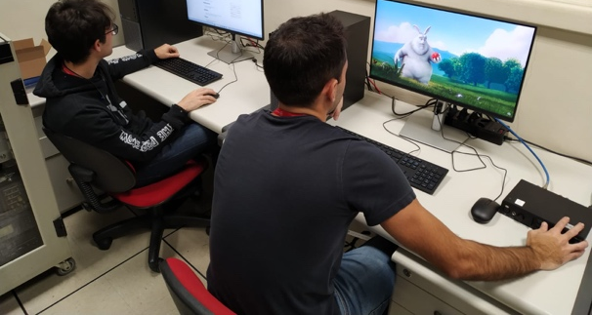
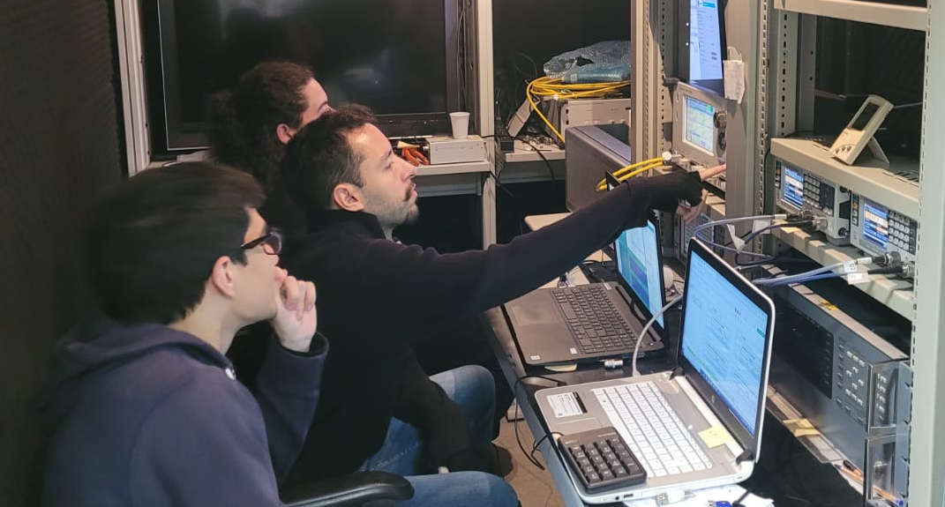
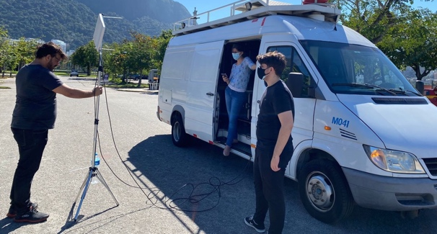





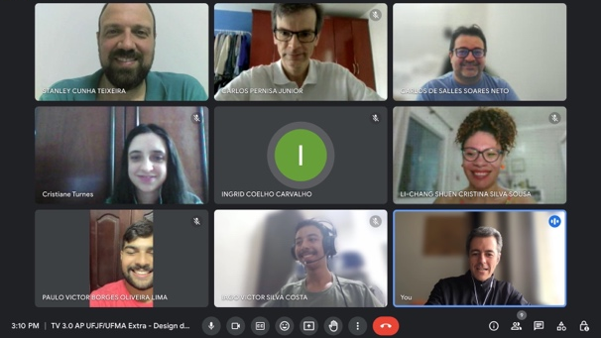
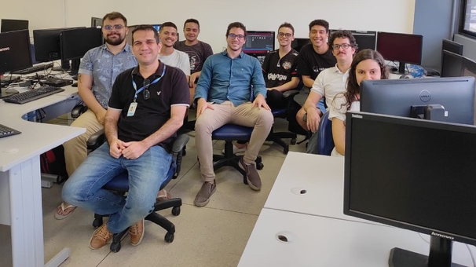
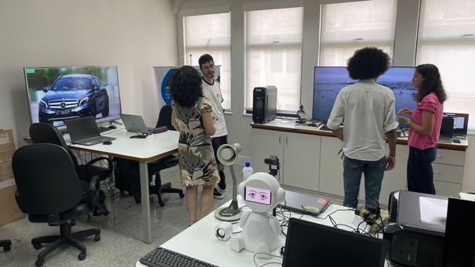
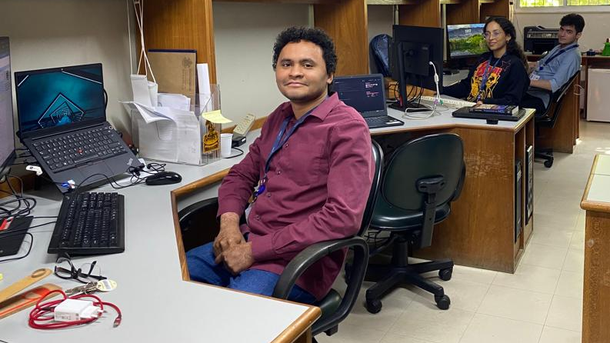
Fase 3 (2022-24)
Universidades Envolvidas
dezembro | 2023
Codificação de Vídeo
Avaliação de Qualidade
Camada de Transporte
P&D
Camada Física
Teste de Laboratório
Camada Física
Teste de Campo
Codificação de Aplicações
P&D

Slide 24

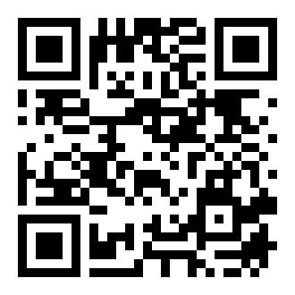
obrigado :)
https://forumsbtvd.org.br/tv3_0/

